Slide 1

国際ロータリー第2650地区 会員増強アクション会議 会員増強について
国際ロータリー
2018-21年度 ロータリーコーディネーター 第3ゾーン 高島 凱夫(大阪中之島ロータリークラブ)

Slide 2
日本の会員数推移(‘96～’18)
最大13,0982人(‘96.11)
‘99年(H11)以降急速に減少
88,065人(’18.7月)

Slide 3
RIZ3の会員数推移 ２０００年－２０１８年
ここからは３ゾーン制
第３ゾーンは１１地区
ここまでは４ゾーン制
第３ゾーンは７地区

Slide 4
2650地区の会員数推移 ２００６年－２０１８年

Slide 5
D2660 会員数の動向 ２０００年－２０１８年

Slide 6
ロータリーにおける会員数の推移
調査年次 | 全世界 | 日 本 | 26５0地区 | 2660地区
2000年 6月（世界） 7月（日本） | 1,180,550 | 119,630 | 6,080 | 5,019
2010年 6月（世界） 7月（日本） | 1,227,563 | 90,519 | 4,708 | 3,805
2015年 6月（世界） 7月（日本） | 1,235,536 | 88,036 | 4,638 | 3,598
2019年 6月（世界） 7月（日本） | 1,213,894 | 89,851 | 4,645 | 3,658

Slide 7
女 性 会 員（2019年2月14日現在）
世界平均 ２２．７３ ％
日本平均 ６．７３ ％
２６５０地区 ５．１８ ％
２６６０地区 ７．６５ ％

Slide 8
女性会員数の推移
調査年次 | 世界 | 日本 | 26５0地区
2015年7月 | 234,562 | 4,812 | 196
2016年7月 | 242,137 | 5,109 | 220
2017年8月 | 250,649 | 5,393 | 222
2018年7月 | 265,531 | 5,690 | 230
2019年2月 | 275,869 | 6,043 | 241

Slide 9
会員減少傾向の原因 その１
１．健康上の問題
・メンバーの高齢化、病気、死亡
２．家庭的な問題
・家族の介護、家庭の事情
３．社会的な問題
・経営環境の悪化（経済不況や地域の過疎化、
仕事が前より厳しく多忙）
・退職…定年退職やその他の理由

Slide 10
会員減少傾向の原因 その２
４．経済的な問題
・会費その他の経費が負担…金が掛かり過ぎる
５．ロータリーそれ自体の問題
・フェローシップの欠如
…会員同士の親睦の欠如、会員間の派閥
・クラブ例会の魅力の低下
…ロータリーに魅力を感じない
・奉仕プロジェクトに興味を感じない
・ロータリーに対する考え方の不足
…ロータリー情報が不徹底

Slide 11
ロータリーの目的の本質は、個人による奉仕の理想の実践を受諾することにある。
この責任には、他の人とロータリーを分かち合い、適格者を会員に推薦することによってロータリーの拡大に助力するという義務も含まれていることを、個々のロータリアンは認識すべきである。（2004年11月RI理事会にて決定）

Slide 12
5.040.2. 若年層の会員
クラブは、会員資格を備えた元ローターアクターやその他の 若年層の会員候補者を探し出すべきである。クラブは、事業、専門職務、および地域社会において責任ある地位に就く、増えつつある若い人々にとって、入会への関心を高める方法を見出すべきである。クラブは、年齢35 歳未満の会員の会費と入会金を免除することができる。さらに、クラブはこの年齢層の新会員のために地区会費を負担することができ、また地区は、地区協議会あるいは地区大会での決定により、この年齢層の新会員の地区人頭賦課金を減額することができる
（2007 年6 月理事会会合、決定226 号）。

Slide 13
日本の会員増強目標(日本チーム戦略会議提案)
‘17年7月 89,000名→’18年11月８９９６２名→’22年7月 105,000名
１）日本の年度目標 1年で3,200名増×5年
毎年3.5％の増強目標の場合 5年で105,704名
実は、拡大を含めれば、各年1クラブ1.1名増強すれば良い。
２）地区の年度目標 目標を達成する地区、未達成地区を勘案
毎年4.0％ 1クラブ純増2名
３）地区の目標内容 年度拡大クラブ数目標 1クラブ。 他は既存クラブで増強 少人数クラブの解消
４）目標の共有 各地区の目標の統一 クラブ目標は？ ％？ 人数？

Slide 14
２０１６年規定審議会の意義 （１）クラブ運営に「柔軟性を認める」 新たなルールの導入 （２）ロータリ－の伝統的な基本理念や 職業分類の原則などは不変
13

Slide 15
但し、「柔軟性」という言葉は、クラブリーダー、あるいは会員の考え方で「タガを緩めることも、締めること」も出来る、という非常に難しい問題であることを考慮しつつ、クラブ戦略計画を立案すべきである。
14

Slide 16
各クラブが特長を生かしたクラブ運営をすることによって、入会候補者がクラブを選んで入会する時代が近々やってくる。
↓
将来に対する「備え」のないクラブはおいて行かれる
（Ｒの友）
15

Slide 17
ロ－タリ－不変の「基本理念」 (Guiding Principles)
（１）ロータリ－の目的
(The Object of Rotary)
「意義ある事業の基礎として、奉仕の理念
を奨励し、これを育むことにある」
国際ロ－タリ－定款第４条・クラブ定款第４条

Slide 18
（３）四つのテスト （The Four-Way Test） １． 真実かどうか ２．みんなに公平か ３．好意と友情を深めるか ４．みんなのためになるかどうか

Slide 19
（２）中核的価値観
(The Core Values of Rotary)
＊奉仕 (Service)
＊親睦 (Fellowship)
＊多様性 (Diversity)
＊高潔性 (Integrity)
＊リ－ダ－シップ (Leadership)

Slide 20
ロータリー(クラブ)は
＊世界の流れに追いついていけるか？
＊時代に適応していけるか？
＊将来への“備え”が出来ているか？
を考慮すべきである。
2015年10月の理事会決定事項

Slide 21
ロータリー戦略計画
１）クラブの活性化とサポート
２）人道的奉仕の重点化と増加
３）公共イメージと認知度の向上
４）財政的持続性と運用有効性の向上

Slide 22
ロータリー戦略計画の土台となる優先項目
1）より大きなインパクトをもたらす
2）参加者の基盤を広げる
3）参加者の積極的なかかわりを促す
4）適応力を高める

Slide 23
戦略計画があるクラブは、
会員の満足度が高く、
ロ－タリ－に対する思い入れも強く、それがより高い会員維持率に繋がる。
End

Slide 24
企業の組織運営 VS ロ－タリ－クラブの運営 v
企業：縦系列の統治組織により継続的な中長期
計画に基づいた事業の管理運営が可能
ロ－タリ－クラブ：各年度の理事会による組織
運営は単年度制
→組織の中長期目標の立案・
実践が困難 ∴戦略計画必要

Slide 25
会員増強のための選択肢
１）多様性のある新クラブ設立
２）衛星クラブ
３）以前のＥクラブ的なもの

Slide 26
日本の衛星クラブ
＊2750 東京多摩せいせき ＊ 2510 札幌幌南ライラック
＊2530 福島しんたつ絆 ＊ 2830 五所川原中央イブニング
＊2830 八戸中央西 ＊ 2750 東京大井イブニング
＊2820 古川東ゆきはな ＊ 2550 宇都宮90結
＊2580 東京池袋NEXT ＊ 2670 坂出東四国
＊2660 大阪南なみはや ＊ 2510 岩見沢ネクスト
34地区中 9地区（9クラブ）

Slide 27
大阪南なみはやロータリー衛星クラブ設立の経緯
○背景
大阪南ＲＣは大阪南ＲＡＣを提唱しているが、会員は３０才になれば卒業し、以降ほとんどがロータリーと縁が切れてしまう。そのような会員にロータリー活動に参加してもらえば将来のロータリーの発展に大きく寄与することが期待できるが、若い人にとって本クラブへの入会は時間的、経済的にも無理がある。
○衛星クラブ検討の経緯
・ガバナーエレクト（当時）の意向を受け、 ‘１７／９にクラブ内で衛星クラブによる若者の活用ついての検討開始（当地区のモデルケースを目指して）
・並行して会員候補者の調査開始（主担当：クラブ副会長）
・ ‘１８／１にはほぼ骨子が固まり、以降外部との調整、ルール
（細則）の検討、会員の同意取り付けを行う。
○‘１８／７／２ 大阪南なみはやロータリー衛星クラブ設立

Slide 28
大阪南なみはやロータリー衛星クラブ
設立 2018.7.2
スポンサークラブ 大阪南ＲＣ
会員数 ８名（うちＲＡＣ ＯＢ ７名）
会費 年額 ６０，０００円
例会 原則 毎月第１・３火曜日
２０時００分～
例会場所 ビストロヴェール（カジュアルフレンチ店）
（食事代は毎回払い）

Slide 29
衛星クラブ設立のポイント ①
大阪南なみはやロータリー衛星クラブ設立の経験から衛星クラブ設立の主なポイントは次の通りと考えます。
①衛星クラブ設立まで
・ 会長など執行部の強い意志
・ 設立するクラブのイメージと設立目標時期の明確化
（対象は？会費はどの程度？(最低限、ＲＩ分担金など固定費
は織り込む、設立はいつを目標にするか・・・）
・ 会員候補者の洗い出しと候補者の中のキーマンを中心とした
取り纏め

Slide 30
衛星クラブ設立のポイント ②
①衛星クラブ設立まで
・ 本クラブ会員の理解と同意
・ 本クラブと衛星クラブとのやり取りも含めたルール作り
・ 設立のための本クラブの積極的な支援（例会場所の確保、
ルール作り（細則の制定も）、初期備品の準備など）
②設立以降
・ある程度軌道に乗るまでは本クラブの積極的なサポートが
必要（会計、研修など）

Slide 31
国際ロータリー第2660地区
地区ビジョン①
2017-18年度
私たち第2660地区はRIテーマを理解し、地域の特性にあった活動をすることにより具現化します。
ロータリーの原点である親睦と職業奉仕を根幹とし、世界及び地域社会で良い変化を生み出します。
それぞれが「魅力ある・元気ある・個性ある」クラブになる事を目指します。

Slide 32
国際ロータリー第2660地区
地区ビジョン②
2017-18年度
地 区 中 期 ５ ヶ 年 目 標 （2017-18～2021-22年度）
1．クラブのサポートと強化
各クラブが将来のビジョンを持つように推奨します。
クラブ会員基盤を強化します。
会員規模については地区で4,000名（純増82名×5ヶ年）を目指します。
年令・男女構成等の中期計画をもとに、会員維持、会員増強、クラブ拡大を支援します。

Slide 33
国際ロータリー第2660地区
地区ビジョン③
2017-18年度
2．人道的奉仕の重点化と増加
ニーズを把握し人々と共に手をつなぎ、成果の持続可能な奉仕を強化します。
財団補助金の利用実績50件を目指します。
ロータリー財団及び米山記念奨学会への寄付を推進し、寄付ゼロクラブが無くなることを目指します。
3．公共イメージと認知度の向上
ロータリーの奉仕活動によって感動と誇りを得、その魅力を周りの人々に伝えます。
地域社会に開かれたロータリー活動を実施し公共イメージ向上を推進します。
IT化の推進をはかり、マイロータリーの登録率65%、クラブセントラルの活用率75%を目指します。

Slide 34
会 員 増 強…
「奇策・秘策」は無し

Slide 35

ラビンドラン元RI会長 (RI会長に指名された時の談話）
＊会員増強を図る上で若い世代 を重視すると共に、経験豊富な退職者にも入会して貰う必要がある
＊人材の多様性を尊重する「職業分類」はロ－タリ－の基本システムである

Slide 36
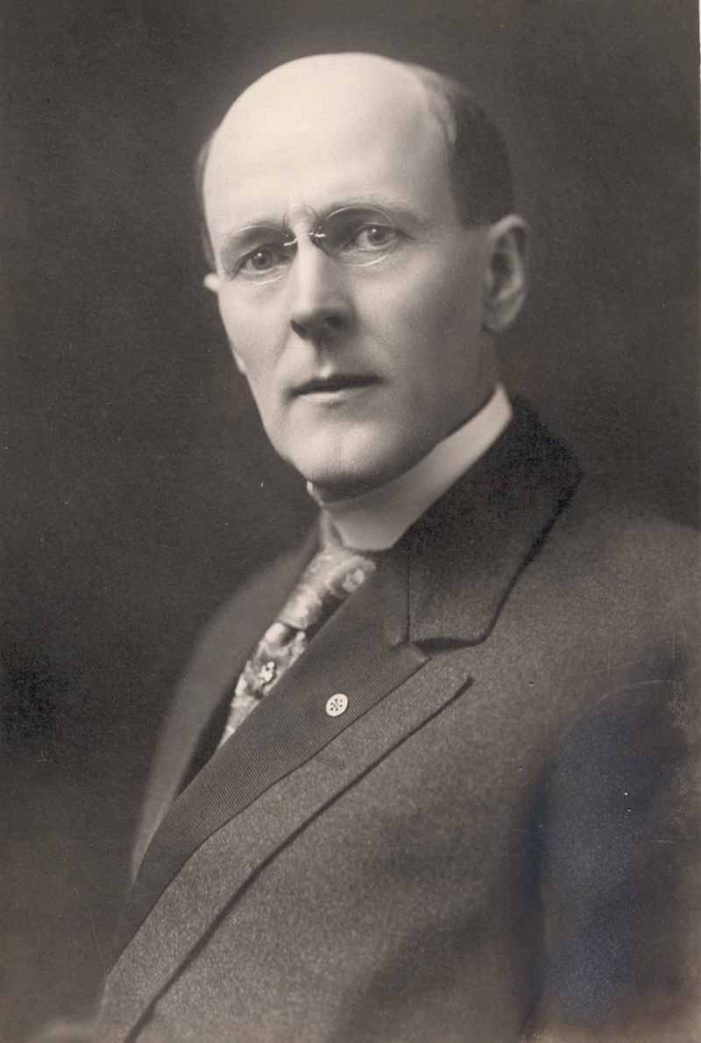
ポ－ル・ハリス （１８６８-１９４７） ロータリ－の創始者
＊ロ－タリ－は時代の変化と共に
常に変わって行かなければなら
ない
＊クラブに魅力がなければ会員は
退会して行く
35

Slide 37
RIZ3戦略計画推進セミナー
開催日時： ２０１９年７月１３日（土）１０：００～１６：００
開催場所： グランビア・ホテル大阪 （JR大阪駅）
議 題 : ＲＩ・ＴＲＦの新年度活動方針と戦略計画
RC・RPIC・RRFC三部門戦略計画の進め方
各地区ガバナ－の重点活動方針と戦略計画
参 加 者 ： DG・DGE・DGN 各分区のガバナ－補佐
「地区会員増強・拡大」、「広報・IT・公共
イメ－ジ向上」、「R財団委員会」３委員長

Slide 38
ご清聴 ありがとうございました

